Slide 1


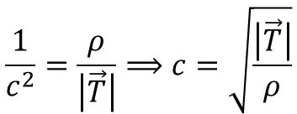

Ecuación de ondas:
$$\frac{∂^{2}y}{∂x^{2}}−\frac{1}{c^{2}}\frac{∂^{2}y}{∂t^{2}}=0$$
$c$es la velocidad de propagación de la onda
$$\frac{1}{c^{2}}=\frac{ρ}{\left|\vec{T}\right|}⟹c=\sqrt{\frac{\left|\vec{T}\right|}{ρ}}$$
Solución:
$$y\left(x,t\right)=F\left(x−ct\right)+G(x+ct)$$
Onda que se propaga hacia la derecha
Onda que se propaga hacia la izquierda
¿Cómo son las formas funcionales de $F$ y $G$ en una situación concreta?

Slide 2
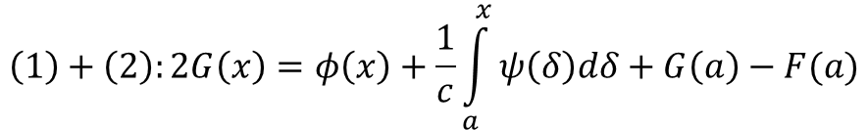
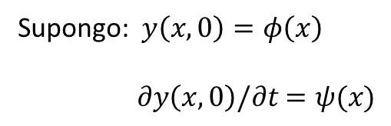
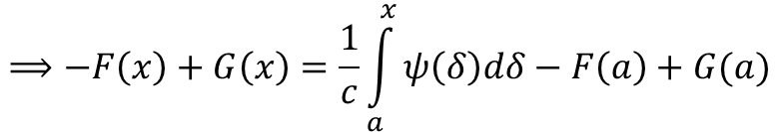





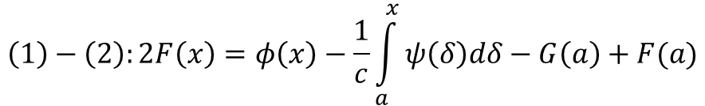
CONDICIONES INICIALES
solución a un problema concreto depende de las condiciones iniciales
Supongo: $y\left(x,0\right)=φ\left(x\right)$
$∂y\left(x,0\right)/∂t$ $=ψ(x)$
$$⟹F\left(x\right)+G\left(x\right)=φ(x)$$
(1)
$$⟹c\left(−F′\left(x\right)+G′\left(x\right)\right)=ψ(x)$$
$$F^{′}=∂F/∂η$$
$$G^{′}=∂G/∂ζ$$
$$⟹−F\left(x\right)+G\left(x\right)=\frac{1}{c}\int_{a}^{x}{ψ\left(δ\right)dδ}−F\left(a\right)+G(a)$$
(2)
$$\left(1\right)+\left(2\right):2G\left(x\right)=φ\left(x\right)+\frac{1}{c}\int_{a}^{x}{ψ\left(δ\right)dδ}+G\left(a\right)−F(a)$$
$$t=0$$
$$\left(1\right)−\left(2\right):2F\left(x\right)=φ\left(x\right)−\frac{1}{c}\int_{a}^{x}{ψ\left(δ\right)dδ}−G\left(a\right)+F(a)$$

Slide 3
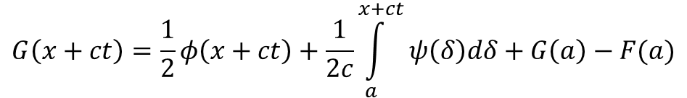

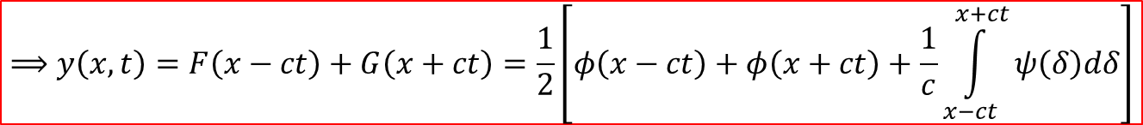
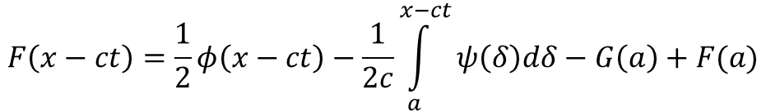
$t>0$:
$$G\left(x+ct\right)=\frac{1}{2}φ\left(x+ct\right)+\frac{1}{2c}\int_{a}^{x+ct}{ψ\left(δ\right)dδ}+G\left(a\right)−F(a)$$
$$F\left(x−ct\right)=\frac{1}{2}φ\left(x−ct\right)−\frac{1}{2c}\int_{a}^{x−ct}{ψ\left(δ\right)dδ}−G\left(a\right)+F(a)$$
$$⟹F\left(x−ct\right)+G\left(x+ct\right)=\frac{1}{2}φ\left(x−ct\right)+\frac{1}{2}φ\left(x+ct\right)+\frac{1}{2c}\int_{a}^{x+ct}{ψ\left(δ\right)dδ}−\frac{1}{2c}\int_{a}^{x−ct}{ψ\left(δ\right)dδ}$$
$$⟹y\left(x,t\right)=F\left(x−ct\right)+G\left(x+ct\right)=\frac{1}{2}\left[φ\left(x−ct\right)+φ\left(x+ct\right)+\frac{1}{c}\int_{x−ct}^{x+ct}{ψ\left(δ\right)dδ}\right]$$
Solución de D’Alambert

Slide 4


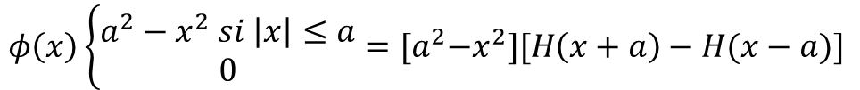

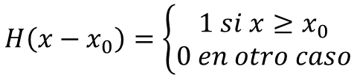
EJEMPLO
$$φ\left(x\right)\left\{\begin{aligned}a^{2}−x^{2} si \left|x\right|≤a \\ 0\end{aligned}\right.={[a}^{2}−x^{2}][H\left(x+a\right)−H(x−a)]$$
$$H\left(x−x_{0}\right)=\left\{\begin{aligned}1 si x≥x_{0} \\ 0 en otro caso\end{aligned}\right.$$
$$ψ\left(x\right)=0$$
Función de Heaviside
$$−a$$
$$+a$$

Slide 5
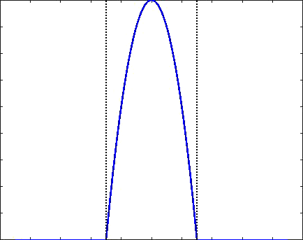



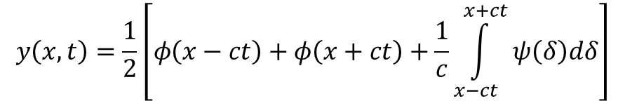

$$y\left(x,t\right)=\frac{1}{2}\left[φ\left(x−ct\right)+φ\left(x+ct\right)+\frac{1}{c}\int_{x−ct}^{x+ct}{ψ\left(δ\right)dδ}\right]$$
$$⟹y\left(x,t\right)=\frac{1}{2}\left[φ\left(x−ct\right)+φ\left(x+ct\right)\right]=$$
$$=\frac{1}{2}\left\{{[a}^{2}−{\left(x−ct\right)}^{2}][H\left(\left(x−ct\right)+a\right)−H((x−ct)−a)]+{[a}^{2}−{\left(x+ct\right)}^{2}][H\left(\left(x+ct\right)+a\right)−H((x+ct)−a)]\right\}$$
$$−a$$
$$+a$$
$$c$$
$$c$$

Slide 6
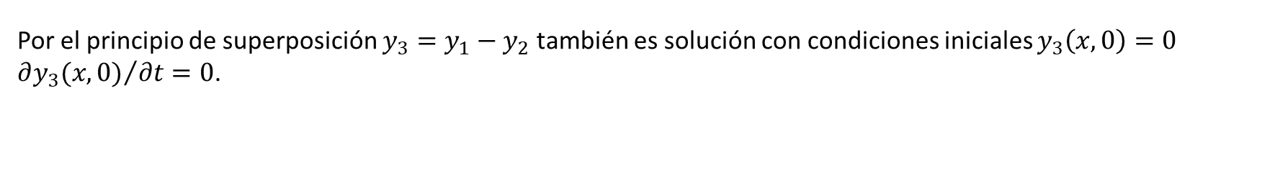
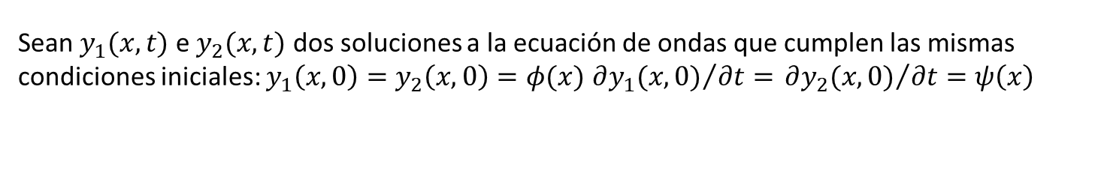

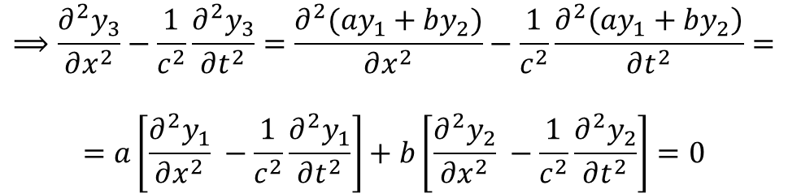
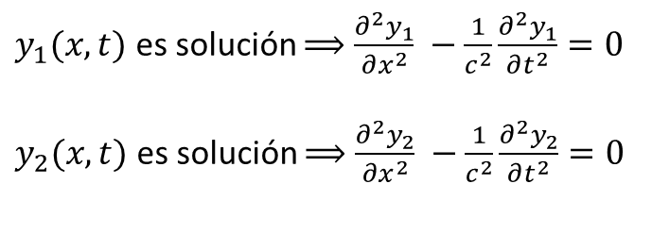


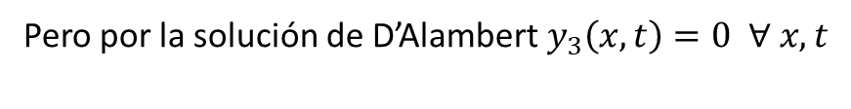
PRINCIPIO DE SUPERPOSICIÓN
La ecuación de ondas
$$\frac{∂^{2}y}{∂x^{2}} −\frac{1}{c^{2}}\frac{∂^{2}y}{∂t^{2}}=0$$
es lineal. Sean $y_{1}(x,t)$ e $y_{2}(x,t)$ dos soluciones a la ecuación de ondas
$⟹y_{3}=ay_{1}+by_{2}$ también es solución
$y_{1}(x,t)$ es solución $⟹\frac{∂^{2}y_{1}}{∂x^{2}} −\frac{1}{c^{2}}\frac{∂^{2}y_{1}}{∂t^{2}}=0$
$y_{2}(x,t)$ es solución $⟹\frac{∂^{2}y_{2}}{∂x^{2}} −\frac{1}{c^{2}}\frac{∂^{2}y_{2}}{∂t^{2}}=0$
$$⟹\frac{{∂^{2}y}_{3}}{∂x^{2}}−\frac{1}{c^{2}}\frac{∂^{2}y_{3}}{∂t^{2}}=\frac{{∂^{2}(ay}_{1}+by_{2})}{∂x^{2}}−\frac{1}{c^{2}}\frac{∂^{2}\left(ay_{1}+by_{2}\right)}{∂t^{2}}=$$
$$=a\left[\frac{∂^{2}y_{1}}{∂x^{2}} −\frac{1}{c^{2}}\frac{∂^{2}y_{1}}{∂t^{2}}\right]+b\left[\frac{∂^{2}y_{2}}{∂x^{2}} −\frac{1}{c^{2}}\frac{∂^{2}y_{2}}{∂t^{2}}\right]=0$$
UNICIDAD DE LA SOLUCIÓN
Sean $y_{1}(x,t)$ e $y_{2}(x,t)$ dos soluciones a la ecuación de ondas que cumplen las mismas condiciones iniciales: $y_{1}\left(x,0\right)=y_{2}\left(x,0\right)=φ(x)$ ${∂y_{1}(x,0)}/{∂t= }{∂y_{2}(x,0)}/{∂t=ψ\left(x\right)}$
Por el principio de superposición $y_{3}=y_{1}−y_{2}$ también es solución con condiciones iniciales $y_{3}\left(x,0\right)=0$ ${∂y_{3}(x,0)}/{∂t=0}$.
Pero por la solución de D’Alambert $y_{3}\left(x,t\right)=0 ∀ x,t$
$$⟹y_{1}=y_{2} ∀ x,t$$

Slide 7













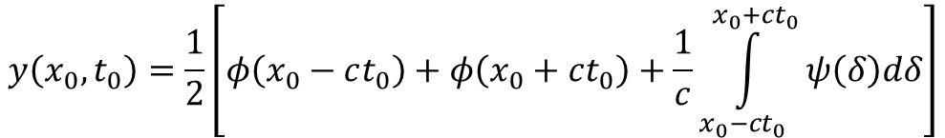

DOMINIO DE DETERMINACIÓN Y DOMINIO DE INFLUENCIA
$$t$$
$$y\left(x_{0},t_{0}\right)=\frac{1}{2}\left[φ\left(x_{0}−ct_{0}\right)+φ\left(x_{0}+ct_{0}\right)+\frac{1}{c}\int_{x_{0}−ct_{0}}^{x_{0}+ct_{0}}{ψ\left(δ\right)dδ}\right]$$
$$Q$$
Dominio de determinación de Q
$$t_{0}$$
$$t_{2}$$
$$t_{1}$$
$$t$$
Dominio de influencia de Q
$$x_{0}−ct_{0}$$
$$x_{0}$$
$$x_{0}+ct_{0}$$
$$Q$$
$$x$$
$$t_{0}$$
$$x_{0}$$
$$x$$

Slide 8





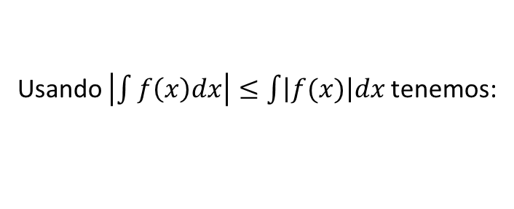

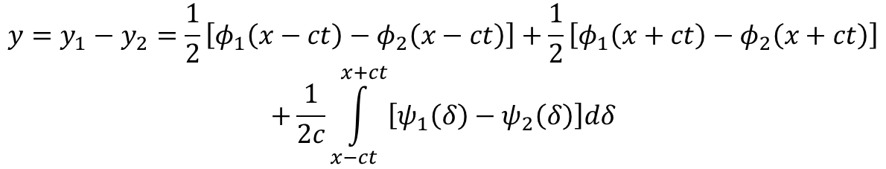


SENSIBILIDAD A LAS CONDICIONES INICIALES
Consideremos dos soluciones a la ecuación de ondas $y_{1}\left(x,t\right)$ e $y_{2}(x,t)$ tales que:
$$\frac{{∂y}_{1}\left(x,0\right)}{∂t}=ψ_{1}(x)$$
$$y=y_{1}−y_{2}=\frac{1}{2}\left[φ_{1}\left(x−ct\right)−φ_{2}\left(x−ct\right)\right]+\frac{1}{2}\left[φ_{1}\left(x+ct\right)−φ_{2}\left(x+ct\right)\right]$$
$$+\frac{1}{2c}\int_{x−ct}^{x+ct}{\left[ψ_{1}\left(δ\right)−ψ_{2}\left(δ\right)\right]dδ}$$
$$y_{1}\left(x,0\right)=φ_{1}(x)$$
$$y_{2}\left(x,0\right)=φ_{2}(x)$$
$$\frac{{∂y}_{2}\left(x,0\right)}{∂t}=ψ_{2}(x)$$
Usando $\left|\int{f\left(x\right)dx}\right|≤\int{\left|f(x)\right|dx}$ tenemos:
$$\left|φ_{1}\left(x\right)−φ_{2}(x)\right|<ε$$
$$\left|ψ_{1}\left(x\right)−ψ_{2}(x)\right|<σ$$
$ε,σ>0$ arbitrariamente pequeños
$$\left|y_{1}−y_{2}\right|≤ε+σt$$
Para $t=t_{0}$ si $ε,σ→0 ⟹y_{2}→y_{1} ∀x 0≤t≤t_{0}$
La solución depende en forma continua de las condiciones iniciales

Slide 9
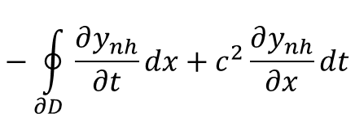
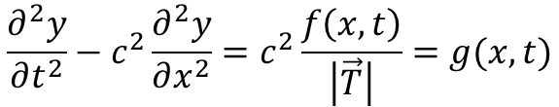

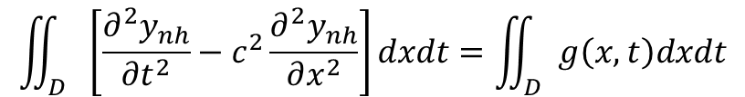
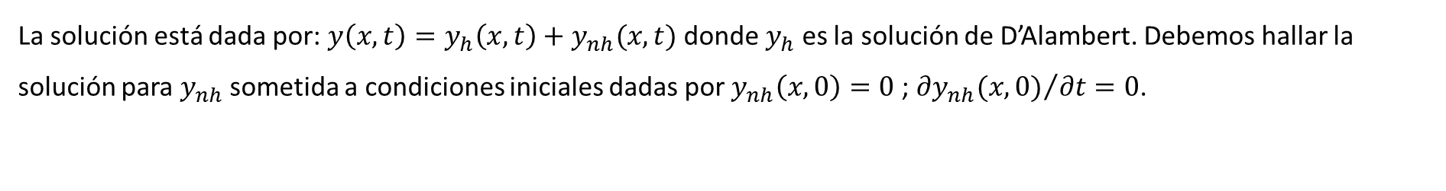
FORZANTE
Hasta ahora, hemos considerado que la única fuerza presente es la fuerza restauradora debido a la tensión. Consideremos ahora que actúa una fuerza externa $f(x,t)$ por unidad de longitud a la que llamaremos forzante. La ecuación de ondas toma la forma:
$$\frac{∂^{2}y}{∂t^{2}}−c^{2}\frac{∂^{2}y}{∂x^{2}}=c^{2}\frac{f\left(x,t\right)}{\left|\vec{T}\right|}=g(x,t)$$
La solución está dada por: $y\left(x,t\right)=y_{h}\left(x,t\right)+y_{nh}(x,t)$ donde $y_{h}$ es la solución de D’Alambert. Debemos hallar la solución para $y_{nh}$sometida a condiciones iniciales dadas por $y_{nh}\left(x,0\right)=0$ ; ${∂y_{nh}(x,0)}/{∂t}=0$.
$$t$$
$$\iint_{D}{\left[\frac{∂^{2}y_{nh}}{∂t^{2}}−c^{2}\frac{∂^{2}y_{nh}}{∂x^{2}}\right]dxdt=\iint_{D}{g\left(x,t\right)dxdt}}$$
D = dominio de determinación
Q
Teorema de Green
$$−\oint_{∂D}{\frac{∂y_{nh}}{∂t}dx+c^{2}\frac{∂y_{nh}}{∂x}dt}$$
D
A
B
$$x$$

Slide 10
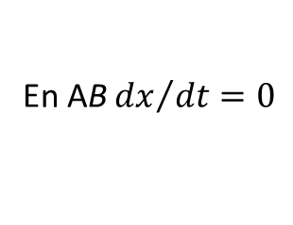
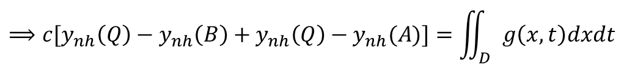
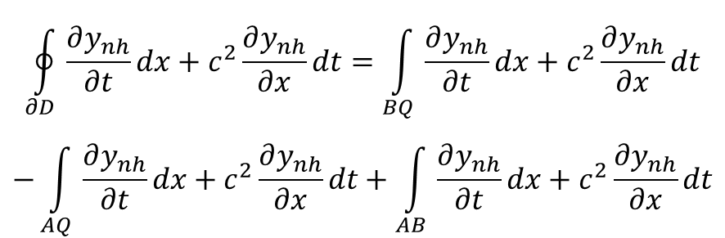
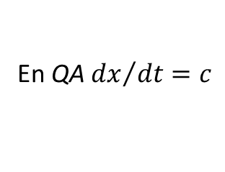

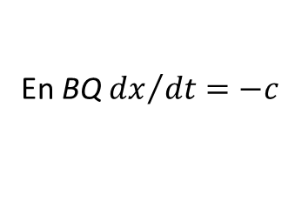


$$\oint_{∂D}{\frac{∂y_{nh}}{∂t}dx+c^{2}\frac{∂y_{nh}}{∂x}dt}=\int_{BQ}{\frac{∂y_{nh}}{∂t}dx+c^{2}\frac{∂y_{nh}}{∂x}dt}$$
$$−\int_{AQ}{\frac{∂y_{nh}}{∂t}dx+c^{2}\frac{∂y_{nh}}{∂x}dt}+\int_{AB}{\frac{∂y_{nh}}{∂t}dx+c^{2}\frac{∂y_{nh}}{∂x}dt}$$
$$t$$
D = dominio de determinación
Q
D
$$=0$$
En BQ ${dx}/{dt=−c}$
A
B
Por las condiciones iniciales
$$x$$
En QA ${dx}/{dt=c}$
En AB ${dx}/{dt=0}$
$$⟹−\oint_{∂D}{\frac{∂y_{nh}}{∂t}dx+c^{2}\frac{∂y_{nh}}{∂x}dt}=\int_{BQ}{c\left[\frac{∂y_{nh}}{∂t}dt+\frac{∂y_{nh}}{∂x}dx\right]}+\int_{AQ}{c\left[\frac{∂y_{nh}}{∂t}dt+\frac{∂y_{nh}}{∂x}dx\right]}=\iint_{D}{g\left(x,t\right)dxdt}$$
$$=dy_{nh}$$
$$=dy_{nh}$$
$$⟹{c[y}_{nh}\left(Q\right)−y_{nh}\left(B\right)+y_{nh}\left(Q\right)−y_{nh}(A)]=\iint_{D}{g\left(x,t\right)dxdt}$$

Slide 11
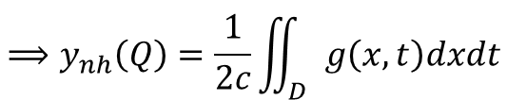
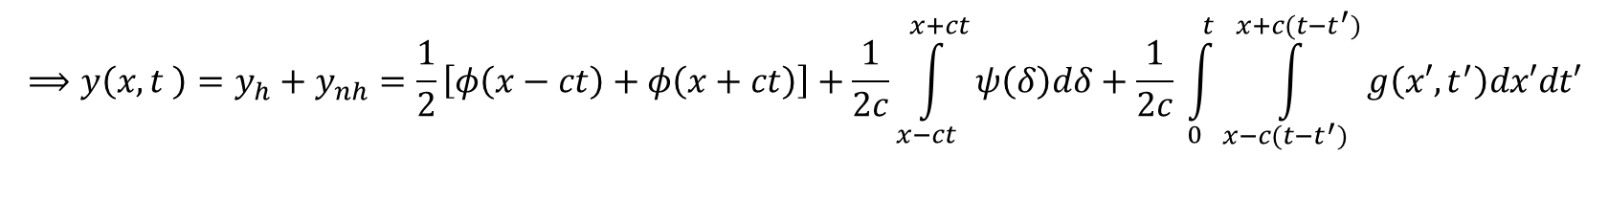
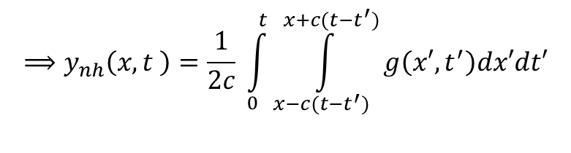
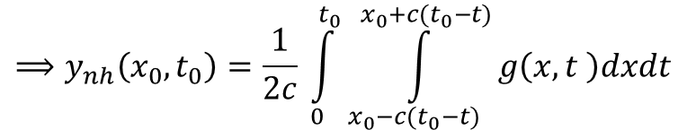

$$⟹y_{nh}\left(Q\right)=\frac{1}{2c}\iint_{D}{g\left(x,t\right)dxdt}$$
Por las condiciones iniciales: $y_{nh}\left(A\right)=y_{nh}\left(B\right)=0$
$$⟹y_{nh}\left(x_{0},t_{0}\right)=\frac{1}{2c} \int_{0}^{t_{0}}{\int_{x_{0}−c(t_{0}−t)}^{x_{0}+c(t_{0}−t)}{g\left(x,t \right)dxdt}}$$
$$Q=(x_{0},t_{0})$$
$$⟹y_{nh}\left(x,t \right)=\frac{1}{2c} \int_{0}^{t}{\int_{x−c(t−t^{′})}^{x+c(t−t^{′})}{g\left(x′,t^{′}\right)dx′dt′}}$$
El punto Q es arbitrario
$$⟹y\left(x,t \right)=y_{h}+y_{nh}=\frac{1}{2}\left[φ\left(x−ct\right)+φ\left(x+ct\right)\right]+\frac{1}{2c}\int_{x−ct}^{x+ct}{ψ\left(δ\right)dδ}+\frac{1}{2c} \int_{0}^{t}{\int_{x−c(t−t^{′})}^{x+c(t−t^{′})}{g\left(x′,t^{′}\right)dx′dt′}}$$

Slide 12
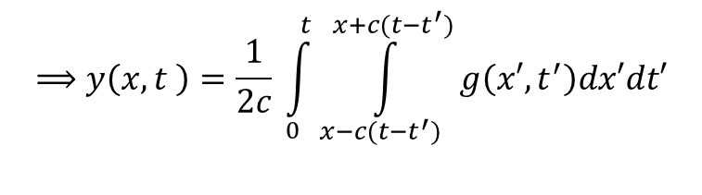
En muchas situaciones de interés $φ\left(x\right)=ψ\left(x\right)=0$
$$⟹y\left(x,t \right)=\frac{1}{2c} \int_{0}^{t}{\int_{x−c(t−t^{′})}^{x+c(t−t^{′})}{g\left(x′,t^{′}\right)dx′dt′}}$$
La solución depende del comportamiento de la fuente dentro del dominio de determinación

Slide 13

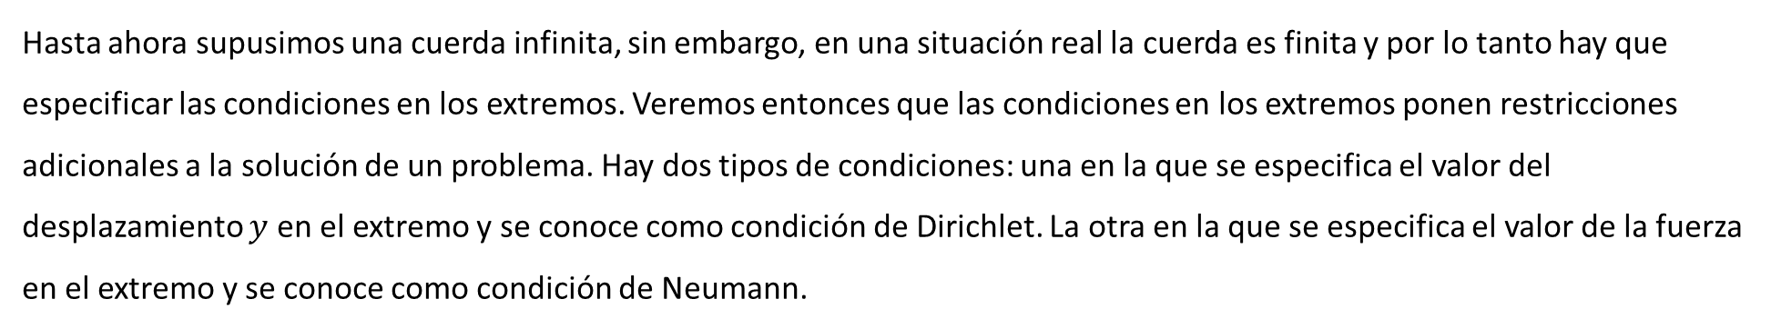


CONDICIONES DE BORDE
Hasta ahora supusimos una cuerda infinita, sin embargo, en una situación real la cuerda es finita y por lo tanto hay que especificar las condiciones en los extremos. Veremos entonces que las condiciones en los extremos ponen restricciones adicionales a la solución de un problema. Hay dos tipos de condiciones: una en la que se especifica el valor del desplazamiento $y$ en el extremo y se conoce como condición de Dirichlet. La otra en la que se especifica el valor de la fuerza en el extremo y se conoce como condición de Neumann.
Los casos más comunes son extremo fijo o extremo libre
Extremo fijo:
$$y\left(0,t\right)=0 ∀t$$
$$x=0$$
$$x$$
$$⟹F\left(0−ct\right)+G\left(0+ct\right)=0 ⟹F\left(−η\right)=−G\left(ζ\right)⟹y\left(x,t\right)=F\left(ct−x\right)−F(ct+x)$$
Un extremo fijo produce ondas con la misma forma que viajan en sentidos opuestos y están desfasadas 180º

Slide 14
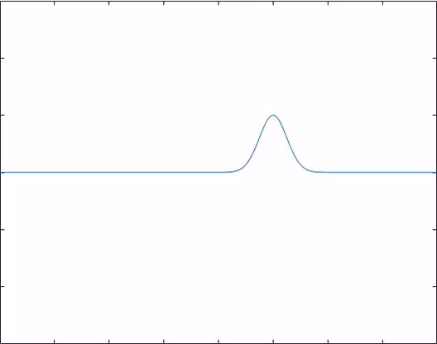

$$y\left(extremo,t\right)=0 ∀t$$
EXTREMOS FIJOS

Slide 15



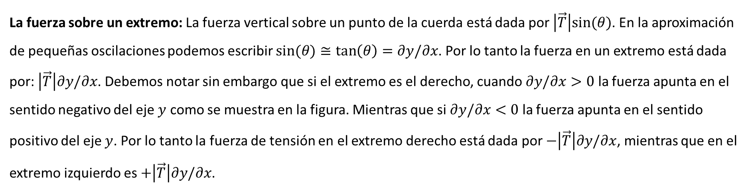





La fuerza sobre un extremo: La fuerza vertical sobre un punto de la cuerda está dada por $\left|\vec{T}\right|sin⁡(θ)$. En la aproximación de pequeñas oscilaciones podemos escribir $\sin{(θ)≅\tan\left(θ\right)=∂y/∂x}$. Por lo tanto la fuerza en un extremo está dada por: $\left|\vec{T}\right|∂y/∂x$. Debemos notar sin embargo que si el extremo es el derecho, cuando $∂y/∂x>0$ la fuerza apunta en el sentido negativo del eje $y$ como se muestra en la figura. Mientras que si $∂y/∂x<0$ la fuerza apunta en el sentido positivo del eje $y$. Por lo tanto la fuerza de tensión en el extremo derecho está dada por $−\left|\vec{T}\right|∂y/∂x$, mientras que en el extremo izquierdo es $+\left|\vec{T}\right|∂y/∂x$.
$$θ$$
$$\left|\vec{T}\right|$$
$$∂y/∂x<0$$
$$∂y/∂x>0$$
$$\left|\vec{T}\right|$$
$$≅−\left|\vec{T}\right|\tan\left(θ\right)=−\left|\vec{T}\right|∂y/∂x$$
$$≅−\left|\vec{T}\right|\tan\left(θ\right)=−\left|\vec{T}\right|∂y/∂x$$
$$θ$$

Slide 16
Extremo libre: Por definición, en un extremo libre la fuerza es nula
$$⟹±\left|\vec{T}\right|\frac{∂y\left(extremo,t\right)}{∂x}=0⟹\frac{∂y\left(extremo,t\right)}{∂x}=0 ∀t$$
El signo depende si es el extremo izquierdo (+) o el derecho (-)
EXTREMOS LIBRES

